Slide 1
Педагогика сотрудничества как образовательная технология и её реализация в практической деятельности педагога

Slide 2
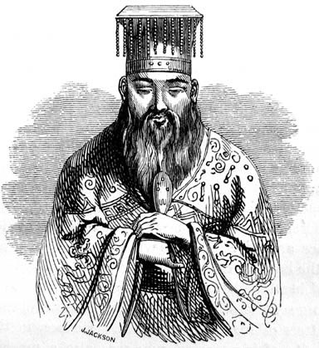
Учитель и ученик растут вместе
Конфуций
древний мыслитель и философ Китая

Slide 3
Сотрудничество — это гуманистическая идея совместной развивающей деятельности детей и взрослых, скреплённой взаимопониманием, проникновением в духовный мир друг друга, коллективным анализом хода и результатов этой деятельности.
В основе стратегии сотрудничества лежат идеи стимулирования и направления педагогом познавательных интересов учащихся.

Slide 4
Учебное сотрудничество — многостороннее взаимодействие внутри учебной группы и взаимодействие педагога с группой.

Slide 5
наличие позитивных межличностных отношений
пространственное и временное соприсутствие
СОТРУДНИЧЕСТВО
единство цели
разделением функций, действий, операций
организация и управление деятельностью

Slide 6
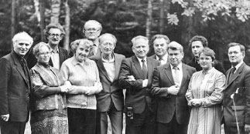
Педагогика сотрудничества должна была объединить педагогов с различными подходами к воспитанию и обучению, для которых было единым стремление к гуманизации системы образования и создание альтернативы устаревшей официозной педагогике конца советского периода.
Основатели педагогики сотрудничества

Slide 7
Гуманистическая сущность педагогики сотрудничества — обеспечить каждому ученику условия для обучения и воспитания в соответствии с его желаниями и возможностями.
Выполнение этих условий позволяет организовать сотрудничество между учителем и учеником и максимально обеспечить самостоятельность учащихся в учебной деятельности.

Slide 8
Основные идеи педагогики сотрудничества
обучение ребёнка в зоне ближайшего развития;
учение без принуждения;
набор ключевых слов, знаков, расположенных в виде опорной схемы, для исключения зубрежки материала;
идея опережения;
идея крупных блоков;
идея свободы выбора;
идея диалогического размышления;
идея интеллектуального фона класса;
идея совместной деятельности педагогов и обучающихся;
идея добровольности в досуговой деятельности.

Slide 9
Принципы педагогики сотрудничества
общность целей в педагогическом процессе
равноправные партнеры
самостоятельность в приобретении знаний и опыта
авторитетный советчик, старший товарищ
самостоятельность в формировании собственной жизненной позиции
создание условий для свободного развития творческой индивидуальности и активности, воспитания коллективизма, товарищества, взаимопомощи, дисциплинированности.

Slide 10
Характерные черты педагогики сотрудничества
создание творческой атмосферы на каждом уроке, каждом занятии;
постоянное превращение учащихся из объекта обучения в субъект учебного процесса;
обеспечение уверенности учащихся в собственных силах, в возможности достижении успеха;
исключение методов принуждения учащихся к учению;
1

Slide 11
Характерные черты педагогики сотрудничества
демократический, доброжелательный стиль учебных занятий;
непринужденная атмосфера общения педагога с учащимися, учащихся между собой;
создание условий продвижения вперед «слабому» и ускоренного развития «сильных»;
организация добровольной взаимопомощи «сильных» учащихся «слабым»;
2

Slide 12
Характерные черты педагогики сотрудничества
создание на каждом занятии комфортных условий образовательного процесса:
обстановка радости успеха;
снятие боязни провала и отрицательной оценки;
широкая практика оценочного общения педагога с учащимися;
эмоциональная раскованность;
поощрение инициативы и вопросов учащихся к педагогу и друг к другу;
3

Slide 13
Характерные черты педагогики сотрудничества
широкое применение педагогических средств, побуждающих учащихся к активной познавательной деятельности: эвристические беседы, «продуктивные» вопросы, творческие задания, самостоятельные работы;
пробуждение и поддержание интереса учащихся во всех его видах и проявлениях;
обеспечение положительной мотивации учащихся в учении;
поощрение и поддержание высокого уровня любознательности учащихся;
применение «активных» форм и методов организации и проведения занятий;
4

Slide 14
Характерные черты педагогики сотрудничества
объективность и справедливость оценки учебных успехов учащихся;
использование оценки для повышения качества учения;
применение таких форм и методов контроля, которые стимулируют учение без принуждения;
широкое применение самоконтроля и самоанализа учащимися своих учебных успехов.
5

Slide 15
Направления педагогики сотрудничества
1. Гуманно-личностный подход к ребёнку
2. Дидактический активизирующий и развивающий комплекс
3. Концепция воспитания
4. Педагогизация окружающей среды

Slide 16
Направления педагогики сотрудничества
1. Гуманно-личностный подход к ребёнку
В центре образовательной системы развитие всей целостной совокупности качеств личности. Мера этого развития провозглашается главным результатом образования, критерием качества работы педагога и образовательного учреждения в целом.

Slide 17
Направления педагогики сотрудничества
1. Гуманно-личностный подход к ребёнку
Идеи:
новый взгляд на личность как цель образования, личностная направленность образовательного процесса;
гуманизация и демократизация педагогических отношений;
отказ от прямого принуждения как метода, не дающего результатов в современных условиях;
новая трактовка индивидуального подхода;
формирование положительной Я-концепции.

Slide 18
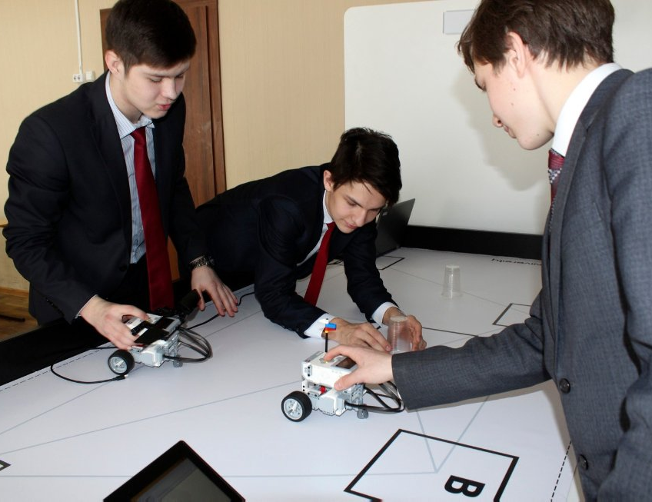
Направления педагогики сотрудничества
2. Дидактический активизирующий
и развивающий комплекс
Открывает новые подходы и тенденции в решении вопросов «чему» и «как» учить сегодня детей:
содержание обучения рассматривается как средство развития личности, а не как самодовлеющая цель школы;
обучение ведется прежде всего обобщённым знаниям, умениям, навыкам и способам мышления;
осуществляется объединение, интеграция школьных дисциплин, вариативность и дифференциация обучения;
используется положительная стимуляция ученья.

Slide 19
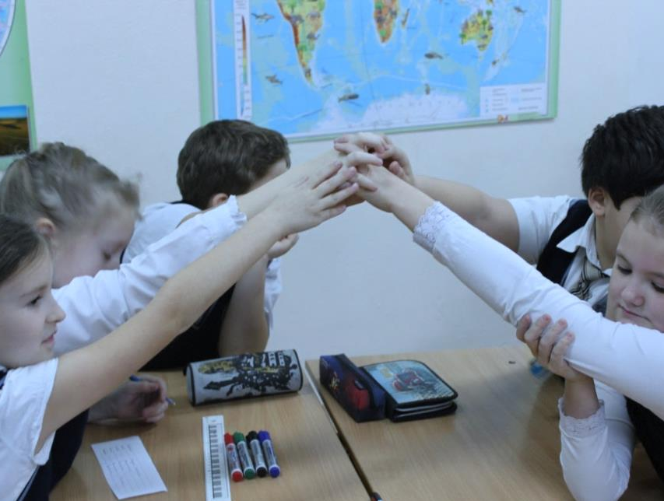
Направления педагогики сотрудничества
3. Концепция воспитания
превращение школы Знания в школу Воспитания;
постановка личности ребёнка в центр всей воспитательной системы;
гуманистическая ориентация воспитания, формирование общечеловеческих ценностей;
развитие творческих способностей ребёнка, его индивидуальности;
возрождение русских национальных и культурных традиций;
сочетание индивидуального и коллективного воспитания;
постановка трудной цели.

Slide 20
Направления педагогики сотрудничества
4. Педагогизация окружающей среды
Важнейшими социальными институтами, формирующими подрастающую личность, являются школа, семья и социальное окружение. Результаты определяются совместным действием всех трёх источников воспитания. Поэтому на первый план выдвигаются идеи компетентного управления, сотрудничества с родителями, влияния на общественные и государственные институты защиты детства, их общая забота о подрастающем поколении.

Slide 21
Сотрудничество — одна из наиболее эффективных форм организации учебного процесса.

Slide 22
Преимущества сотрудничества
возрастает объём усваиваемого (материала) и глубина понимания;
растёт познавательная активность и творческая самостоятельность детей;
меньше времени тратится на формирование знаний и умений;
снижаются дисциплинарные трудности, обусловленные дефектами учебной мотивации;
ученики получают большее удовольствие от занятий, комфортней чувствуют себя в школе;
меняется характер взаимоотношений между учениками;
резко возрастает сплоченность класса, при этом само и взаимоуважение растут одновременно с критичностью, способностью адекватно оценивать свои и чужие возможности;
ученики приобретают важнейшие социальные навыки: такт, ответственность, умение строить своё поведение с учетом позиции других людей, гуманистические мотивы общения;
учитель получает возможность индивидуализировать обучение, учитывая при делении на группы взаимные склонности детей, их уровень подготовки, темп работы;
воспитательная работа учителя становится необходимым условием группового обучения, так как все группы в своём становлении проходят стадию конфликтных отношений.

Slide 23
Реализация технологии сотрудничества
Обучение в команде
Уделяется особое внимание групповым целям и успеху всей группы, что может быть достигнуто только в результате самостоятельной работы каждого члена группы или команды в постоянном взаимодействии с другими учащимися этой же группы при работе над темой (проблемой или вопросом), подлежащим изучению.
Задача каждого члена команды — овладение необходимыми знаниями, формирование необходимых навыков, при этом вся команда должна знать, чего достиг каждый.

Slide 24
Реализация технологии сотрудничества
Обучение в команде
Равные возможности для достижения успеха
каждый ученик приносит очки своей группе, которые она зарабатывает путём улучшения своих собственных предыдущих результатов, сравнение проводится с ранее достигнутыми собственными результатами
Персональная ответственность каждого
Команды получают одну
награду на всех
успех или неуспех всей группы зависит от удач или неудач каждого её члена, что стимулирует всех учащихся команды приходить на помощь своему товарищу в усвоении и понимании материала
группы не соревнуются друг с другом, так как все они имеют разную «планку» и им даётся разное время для её достижения

Slide 25
Реализация технологии сотрудничества
Обучение в команде: индивидуально-групповая форма организации учебной деятельности
ученики делятся на разные по уровню обученности группы (по 4 человека)
учитель объясняет новый материал, затем предлагает учащимся в группах задания на закрепление
задание выполняется либо по частям, либо по «вертушке»
выполнение каждого задания комментируется учащимся и контролируется всей группой
учитель даёт тест на проверку понимания нового материала
задания обязательно дифференцируются: для сильных и слабых учащихся по сложности и объёму
задания теста учащиеся выполняют индивидуально, вне группы
каждый учащийся оценивается персонально, его отметка не влияет на результаты группы

Slide 26
Реализация технологии сотрудничества
Обучение в команде: командно-игровая форма организации учебной деятельности
ученики делятся на разные по уровню обученности группы
учитель объясняет новый материал, затем предлагает учащимся в группах задания на закрепление
задание выполняется либо по частям, либо по «вертушке»
выполнение каждого задания комментируется учащимся и контролируется всей группой
учитель организует соревновательные турниры между командами
организуются турнирные столы (по 3 учащихся с одинаковым уровнем обученности за каждым столом)
даются дифференцированные задания по сложности и объёму
победитель приносит своей команде одинаковое количество баллов, независимо от уровня подготовленности учащихся
команда, набравшая наибольшее количество баллов, объявляется победителем турнира и награждается

Slide 27
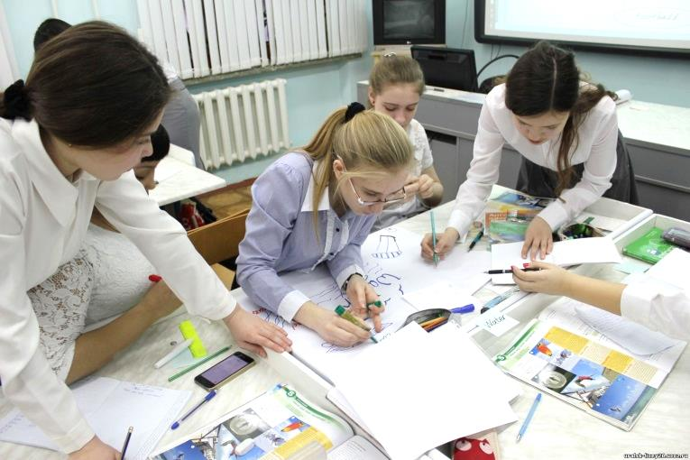
Реализация технологии сотрудничества
учащиеся объединяются в группы по шесть человек для работы над учебным материалом, который разбит на фрагменты (логические и смысловые блоки);
команда может работать над одним и тем же материалом, но каждый член группы получает тему, которую разрабатывает особенно тщательно и становится в ней экспертом;
проводятся встречи экспертов из разных групп, затем каждый докладывает в своей группе о проделанной работе;
учитель задает любому ученику в группе вопрос по теме или учащиеся проходят индивидуальный контрольный срез, который и оценивается;
результаты суммируются, команда, набравшая большее количество баллов, награждается.
Обучение «пила»

Slide 28
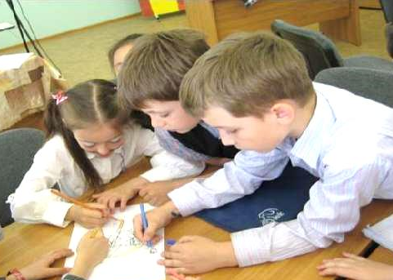
Реализация технологии сотрудничества
класс разбивается на разнородные по уровню обученности подгруппы в 3-5 человек;
каждая группа получает одно задание, являющееся подзаданием какой-то большой темы, над которой работает весь класс;
внутри группы учащиеся самостоятельно определяют роли каждого: отслеживание мониторинга активности каждого члена группы в решении общей задачи, культуры общения внутри группы, фиксация промежуточных и итоговых результатов, оформление этих результатов, их корректировки и т.п.;
каждая группа выполняет двойную задачу: академическую (достижение какой-либо познавательной, творческой цели), социально-психологическую (осуществление в ходе выполнения задания определенной культуры общения);
учитель отслеживает реализацию обеих задач;
обобщение результатов, их обсуждение и принятие общего решения.
Обучение «учимся вместе»

Slide 29
С чего начинать обучение в сотрудничестве

Slide 30
взаимодействовать в группе с любым партнером или партнерами
работать активно, серьезно относясь к порученному заданию
вежливо и доброжелательно общаться с партнерами
испытывать чувство ответственности не только за собственные успехи, но и за успехи своих партнеров, всего класса
полностью осознавать, что совместная работа в группах — это серьёзный и ответственный труд

Slide 31
Сотрудничество предполагает ориентацию на приоритет совершенствующейся социально успешной личности, способной постоянно адаптироваться к изменяющимся условиям.

Slide 32
Создание ситуации успеха при обучении в сотрудничестве
обучающиеся оказывают и принимают помощь и поддержку: не только помощь в учёбе, но и дружеское участие;
обмен информацией и «материальными ресурсами»;
члены группы учат друг друга, формируют навыки вести дискуссию и аргументировать свою точку зрения, конфликты на интеллектуальной почве развивают любознательность, побуждают к овладению знаниями и к их переосмыслению, к более глубокому проникновению в изучаемую проблему;
поддерживают друг друга в стремлении учиться как можно лучше: ребёнок, помогающий учиться своим товарищам, и сам начинает делать заметные успехи;
оказывают влияние друг на друга;
имеют чётко выраженную мотивацию, стремление к овладению знаниями усиливается благодаря коллективному труду во имя общей цели;
создают обстановку взаимного доверия;
успешно справляются со стрессами и раздражительностью.

Slide 33
Результативность обучения в сотрудничестве
формирование глубоких и прочных знаний в изучении учебных предметов
развитие творческих способностей
формирование критического подхода к информации и умения аргументировать свою точку зрения
применение полученных знаний в незнакомой ситуации

Slide 34
Педагогическое сотрудничество, ставя своей задачей развитие способностей каждого ученика, создает условия для социального признания личности школьника, а потому педагогическое сотрудничество на уроке по праву должно занять соответствующее место в конструктивной и прогностической деятельности педагога, так как позволяет осуществлять выбор оптимального способа деятельности в обучении учащихся.

